Slide 1

10/9「一歩先行くプラットフォーム構築・運用自動化」
(主催：マイナビ)にて紹介した資料より抜粋
Exastro developer

Slide 2
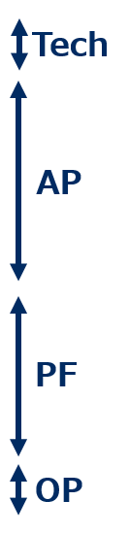
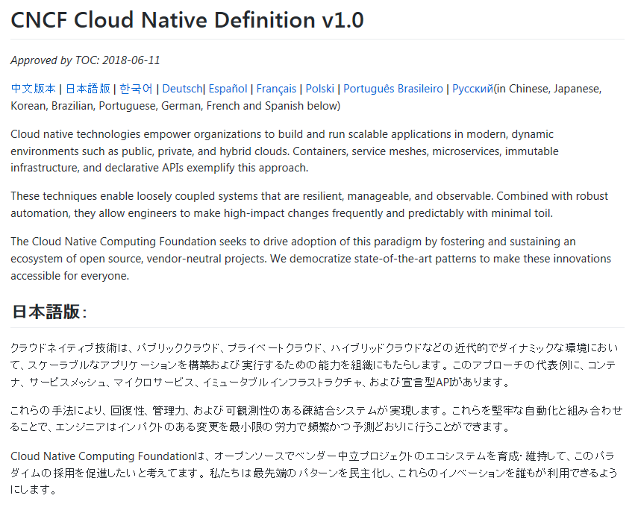
Introduction
Mobile
Social
IoT
5G
スケーラブルなアプリ
コンテナ
サービスメッシュ
イミュータブルインフラストラクチャ
宣言型API
近代的でダイナミックな環境
パブリッククラウド
プライベートクラウド
ハイブリッドクラウド
自律運用・自動構築
https://github.com/cncf/toc/blob/master/DEFINITION.md

Slide 3
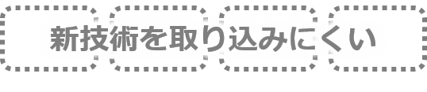

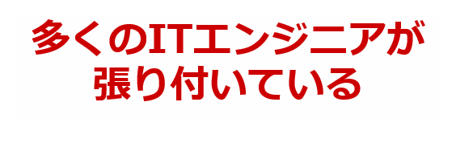
Introduction
Mobile
Social
IoT
5G
スケーラブルなアプリ
コンテナ
サービスメッシュ
イミュータブルインフラストラクチャ
宣言型API
密結合で保守しづらいアプリ
従来のスタティックな環境
近代的でダイナミックな環境
パブリッククラウド
プライベートクラウド
ハイブリッドクラウド
手動構築・手動運用
自律運用・自動構築

Slide 4
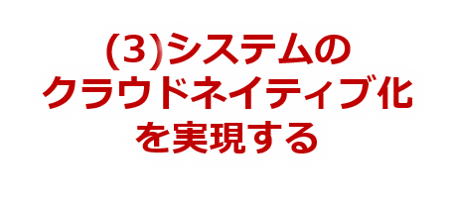
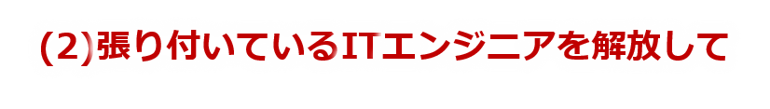
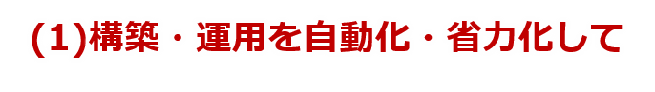
Introduction
Mobile
Social
IoT
5G
スケーラブルなアプリ
コンテナ
サービスメッシュ
イミュータブルインフラストラクチャ
宣言型API
密結合で保守しづらいアプリ
従来のスタティックな環境
近代的でダイナミックな環境
パブリッククラウド
プライベートクラウド
ハイブリッドクラウド
自律運用・自動構築
自律運用・自動構築

Slide 5
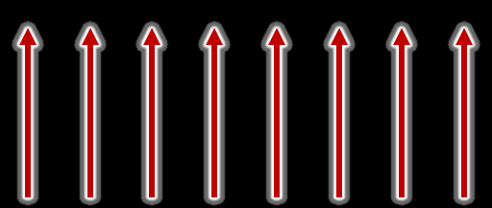
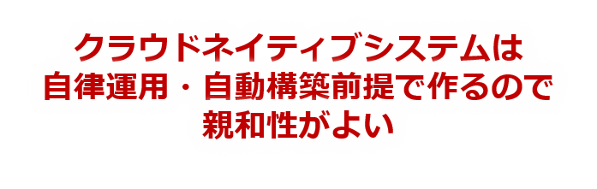
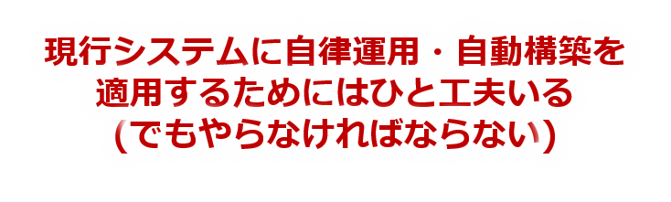

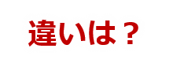
Introduction
Mobile
Social
IoT
5G
スケーラブルなアプリ
コンテナ
サービスメッシュ
イミュータブルインフラストラクチャ
宣言型API
密結合で保守しづらいアプリ
従来のスタティックな環境
近代的でダイナミックな環境
パブリッククラウド
プライベートクラウド
ハイブリッドクラウド
自律運用・自動構築
自律運用・自動構築

Slide 6

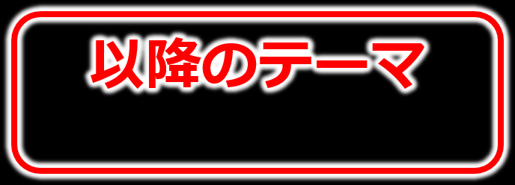
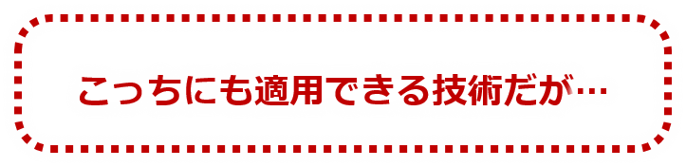

Introduction
Mobile
Social
IoT
5G
スケーラブルなアプリ
コンテナ
サービスメッシュ
イミュータブルインフラストラクチャ
宣言型API
密結合で保守しづらいアプリ
従来のスタティックな環境
近代的でダイナミックな環境
パブリッククラウド
プライベートクラウド
ハイブリッドクラウド
自律運用・自動構築
自律運用・自動構築

Slide 7
現行システムの構築・運用に携わる ITエンジニアの「苦」

Slide 8




現行システムの「構築」に携わるITエンジニアの「苦」
設計
チーム間の情報伝達に遅延やミスが発生する
データの二重管理や独自文言が設計ミスにつながる
多重開発により設計書(帳票)の管理が煩雑化する
結果として設定の前後性を確認できない
作業準備
チーム間の作業順序が複雑で毎回タイムチャートを作成しては使い捨てる
作業ごとに手順書を作成/レビューしては使い捨てる
手順ごとにコンフィグを埋め込んでいて、新機種／新OSを追加するごとに手順書のパターンが増える(マルチベンダー対応の障壁)
作業実施
人手作業なので作業時間が一定でない ⇒チーム間で作業待ちが発生
人手作業なので人為ミスの懸念から逃れられない

Slide 9



現行システムの「運用」に携わるITエンジニアの「苦」
管理不足
運用上変更してよいパラメータと変更してはいけないパラメータが把握できていない
システムのパラメータの現在値や過去の変更履歴を管理できていない
結果としてせっかくパラメータ化されているのに運用で利用できていない
高負荷
システムは複雑化の一途を辿っており作業量は増大するばかり
何か起こるとExcelで書かれた大量のマニュアルを読み替えながら複数人体制で1作業ずつ慎重に実行するしかない
結果としてシステムの故障時間が長くなりサービスにも影響が出る
属人化
有識者不在により作業が進まない
有識者がいなくなるとノウハウは消失する
既知事象/未知事象の切り分けが難しく有識者の経験に頼らざるを得ない
結果として有識者を異動させられない

Slide 10
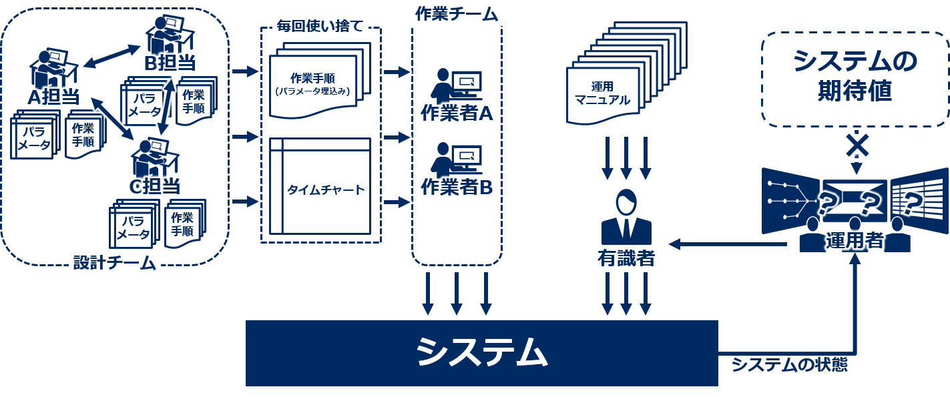
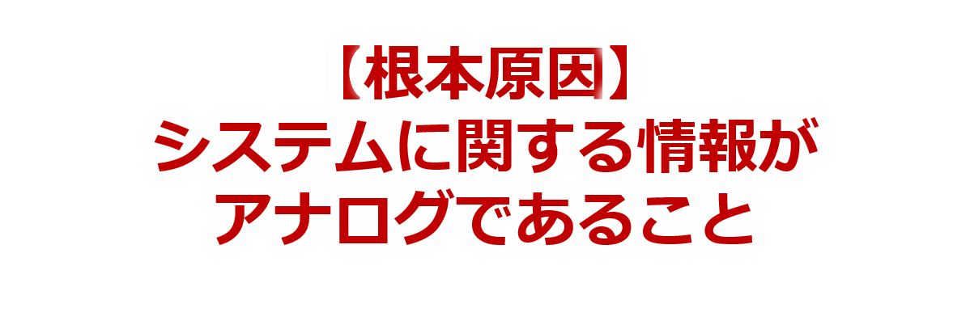
ITエンジニアの「苦」の根本的な原因

Slide 11
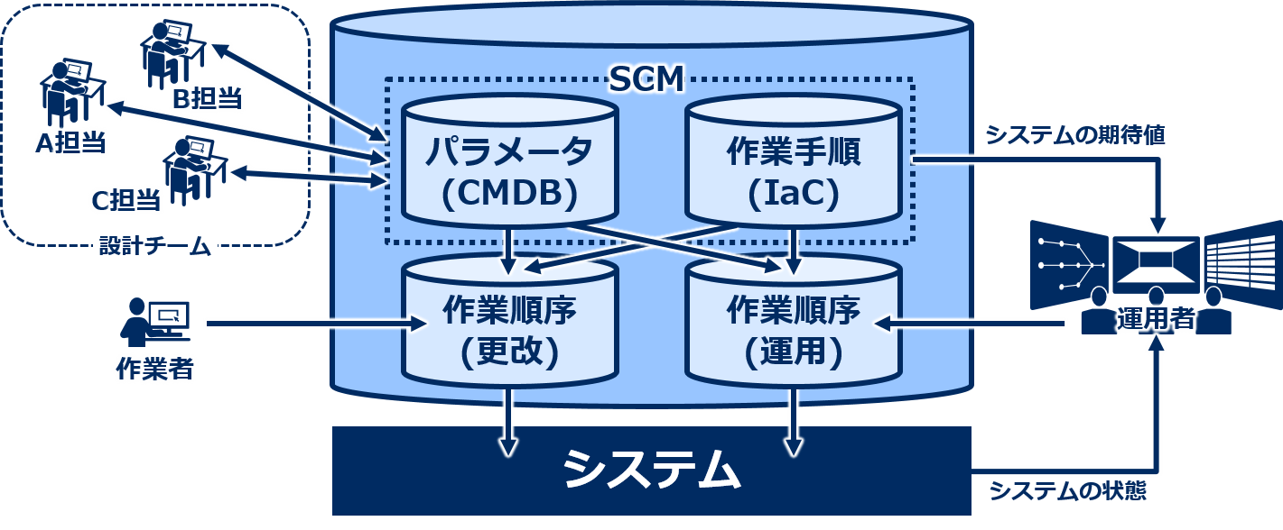
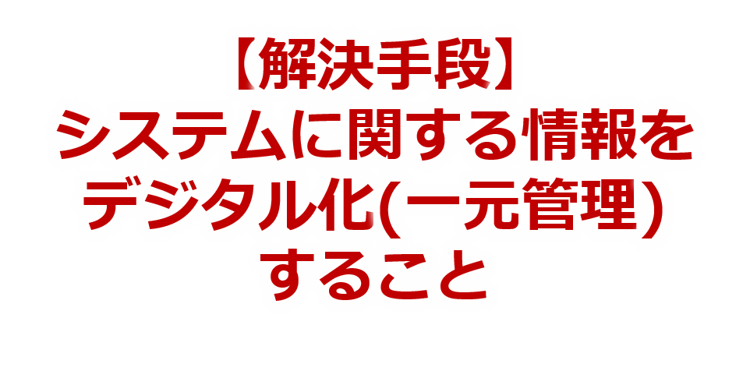
ITエンジニアの「苦」を解決するためには？

Slide 12
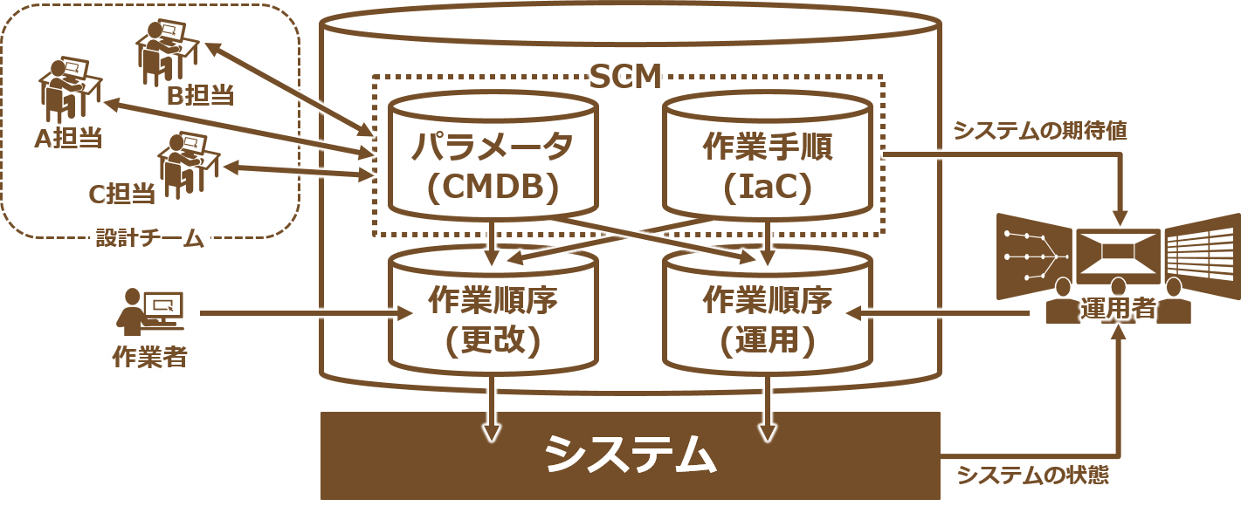

Exastro IT Automation (OSS) が使えます！

Slide 13
Exastro IT Automation (ITA) のご紹介

Slide 14
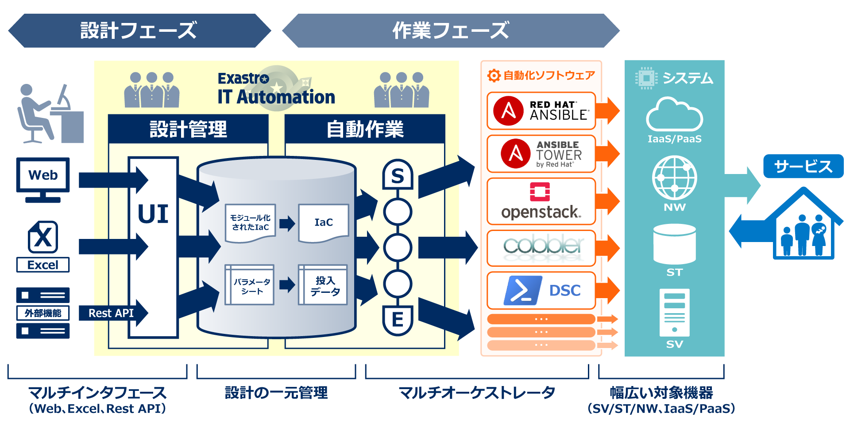
概要イメージ

Slide 15
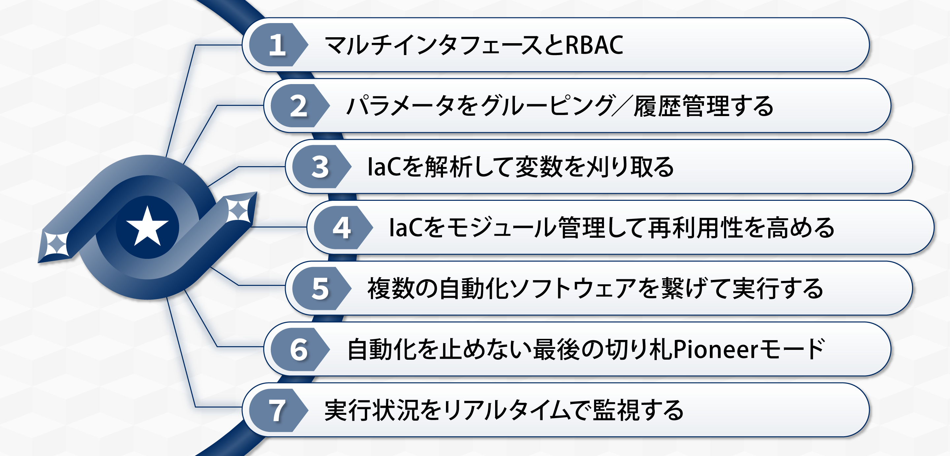
7つの特徴

Slide 16
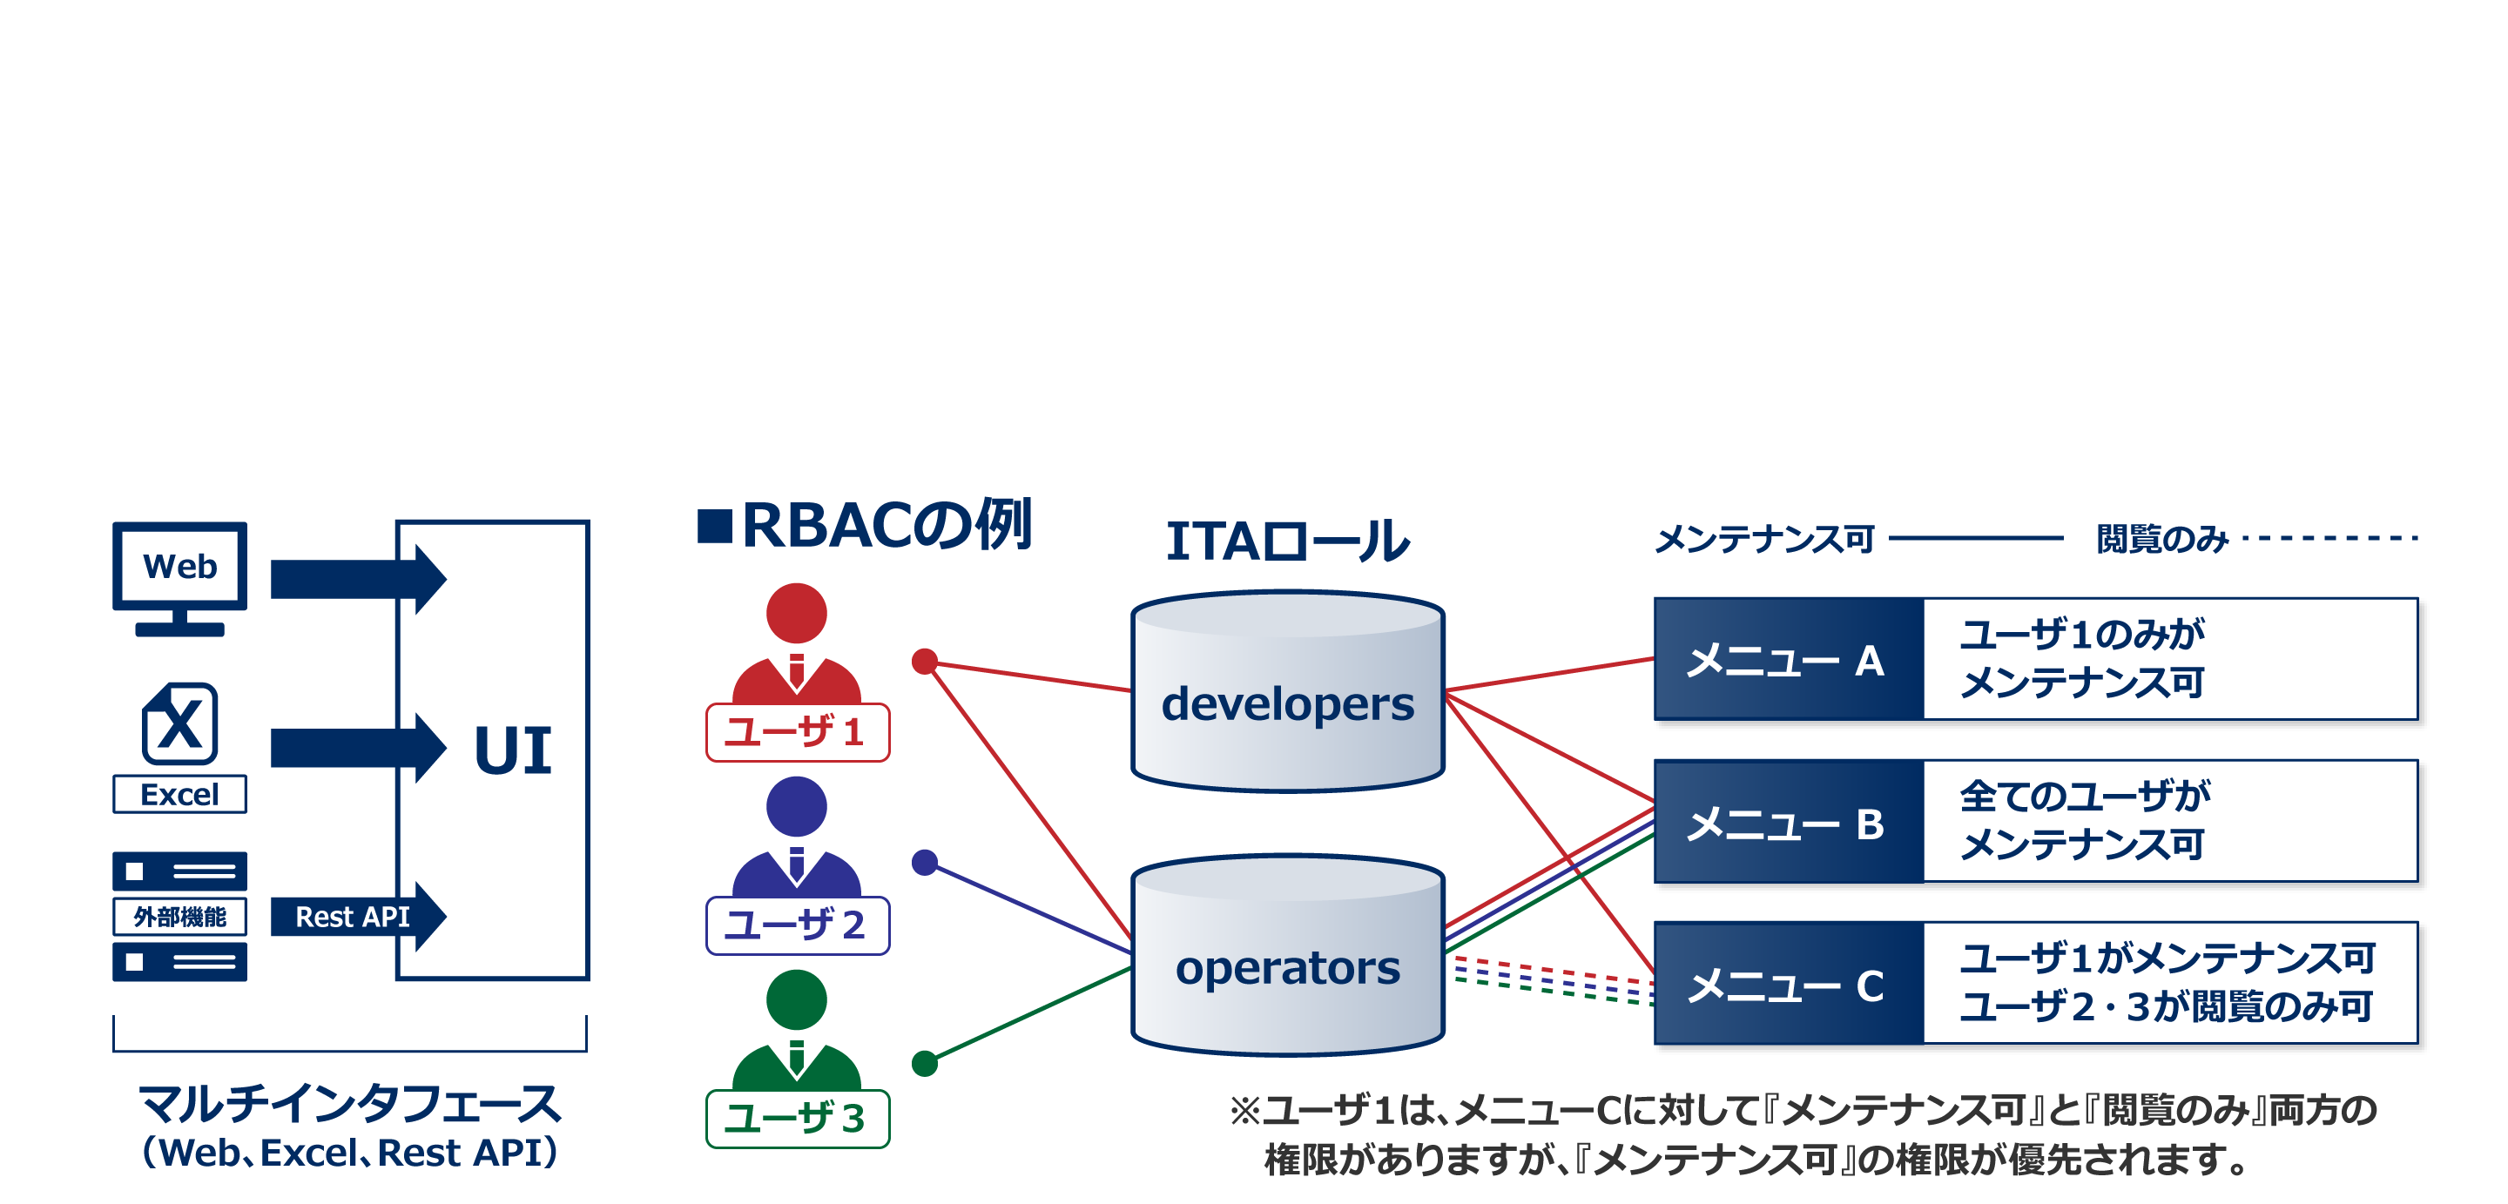
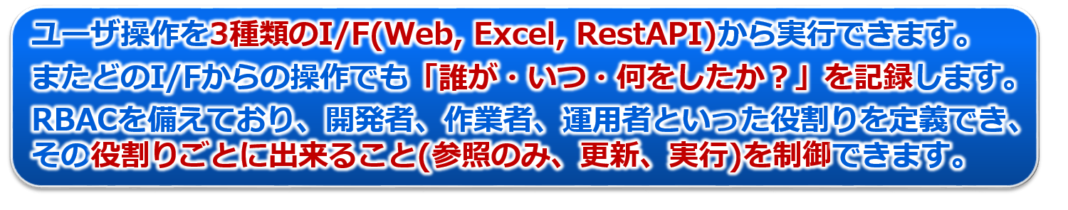
7つの特徴：①マルチインタフェースとRBAC

Slide 17
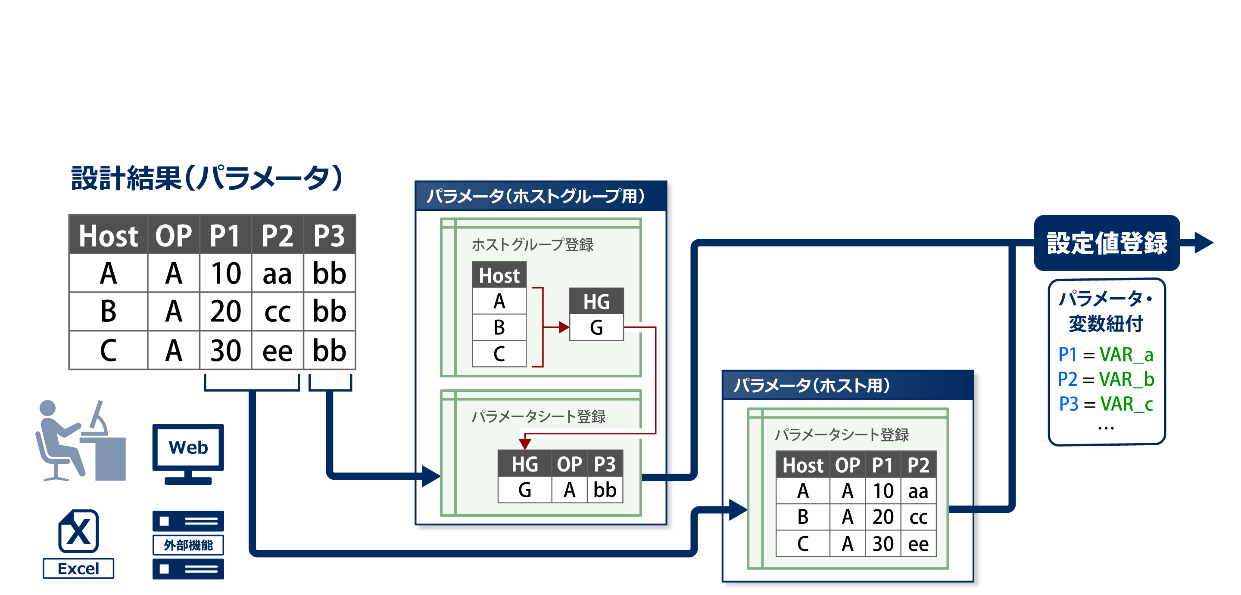

7つの特徴：②パラメータをグルーピング／履歴管理する

Slide 18
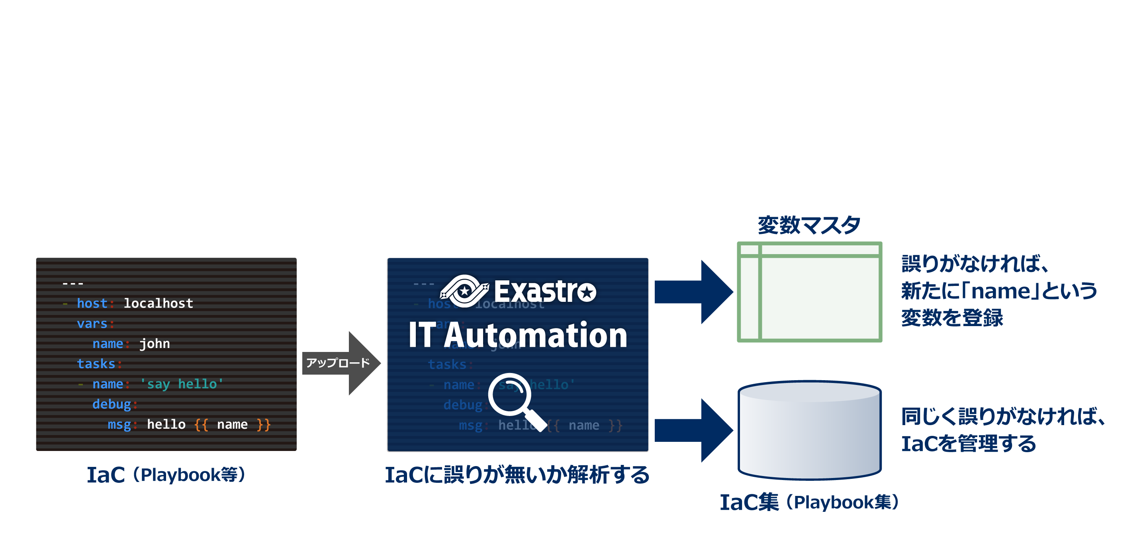

7つの特徴：③IaCを解析して変数を刈り取る

Slide 19

7つの特徴：④IaCをモジュール管理して再利用性を高める
Webサーバ構築手順
APサーバ構築手順
DBサーバ構築手順
共通初期手順
共通初期手順
共通初期手順
監視エージェントインストール
監視エージェントインストール
監視エージェントインストール
HTTPサーバインストール
クラスタ製品インストール
クラスタ製品インストール
ファイルリリース
ファイルリリース
DBMSインストール
クラスタ設定手順
DB設定手順
クラスタ設定手順
共通の手順はモジュール化し再利用できるように管理する
共通初期手順
DB設定手順
監視エージェントインストール
HTTPサーバインストール
ファイルリリース
クラスタ設定手順
クラスタ製品インストール
DBMSインストール
Exastro Playbook Collection

Slide 20
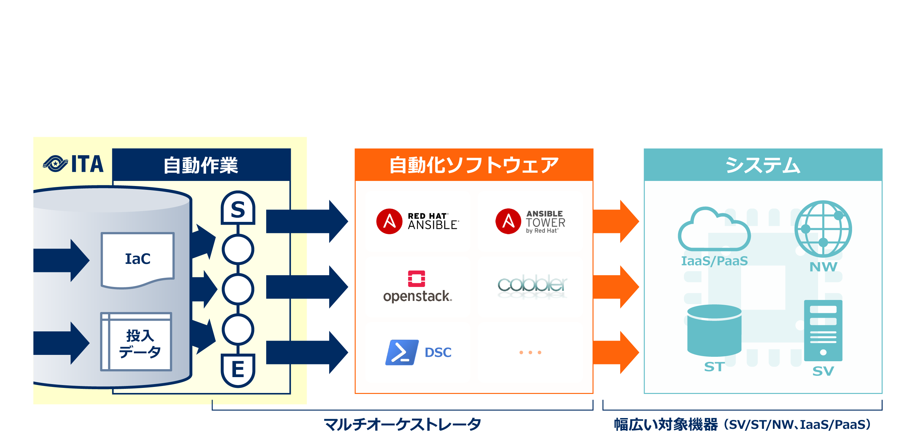
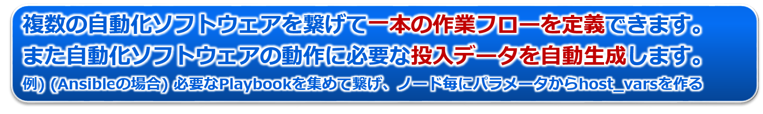
7つの特徴：⑤複数の自動化ソフトウェアを繋げて実行する

Slide 21




7つの特徴：⑥自動化を止めない最後の切り札Pioneerモード
Pioneer専用 「対話ファイル」
expectコマンド
＋
変数埋め込み
＋
条件分岐/繰り返し
を可能とした
独自のIaC
module
…
module
Pioneer
ITA専用のAnsibleモジュール
ssh/telnetのいずれかOKであれば対話可能
ssh
telnet

Slide 22

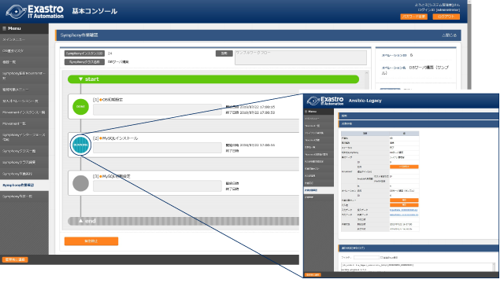
7つの特徴：⑦実行状況をリアルタイムで監視する
作業フローの途中に「保留ポイント」
を設定可能
投入データ(自動生成)がダウンロード可能(zip)
実行状況をクリックすればドリルダウンが可能
実行結果(作業エビデンス)がダウンロード可能(zip)
非常時には「緊急停止」で作業をストップすることが可能
自動化ソフトウェアの実行状況をリアルタイムで表示

Slide 23
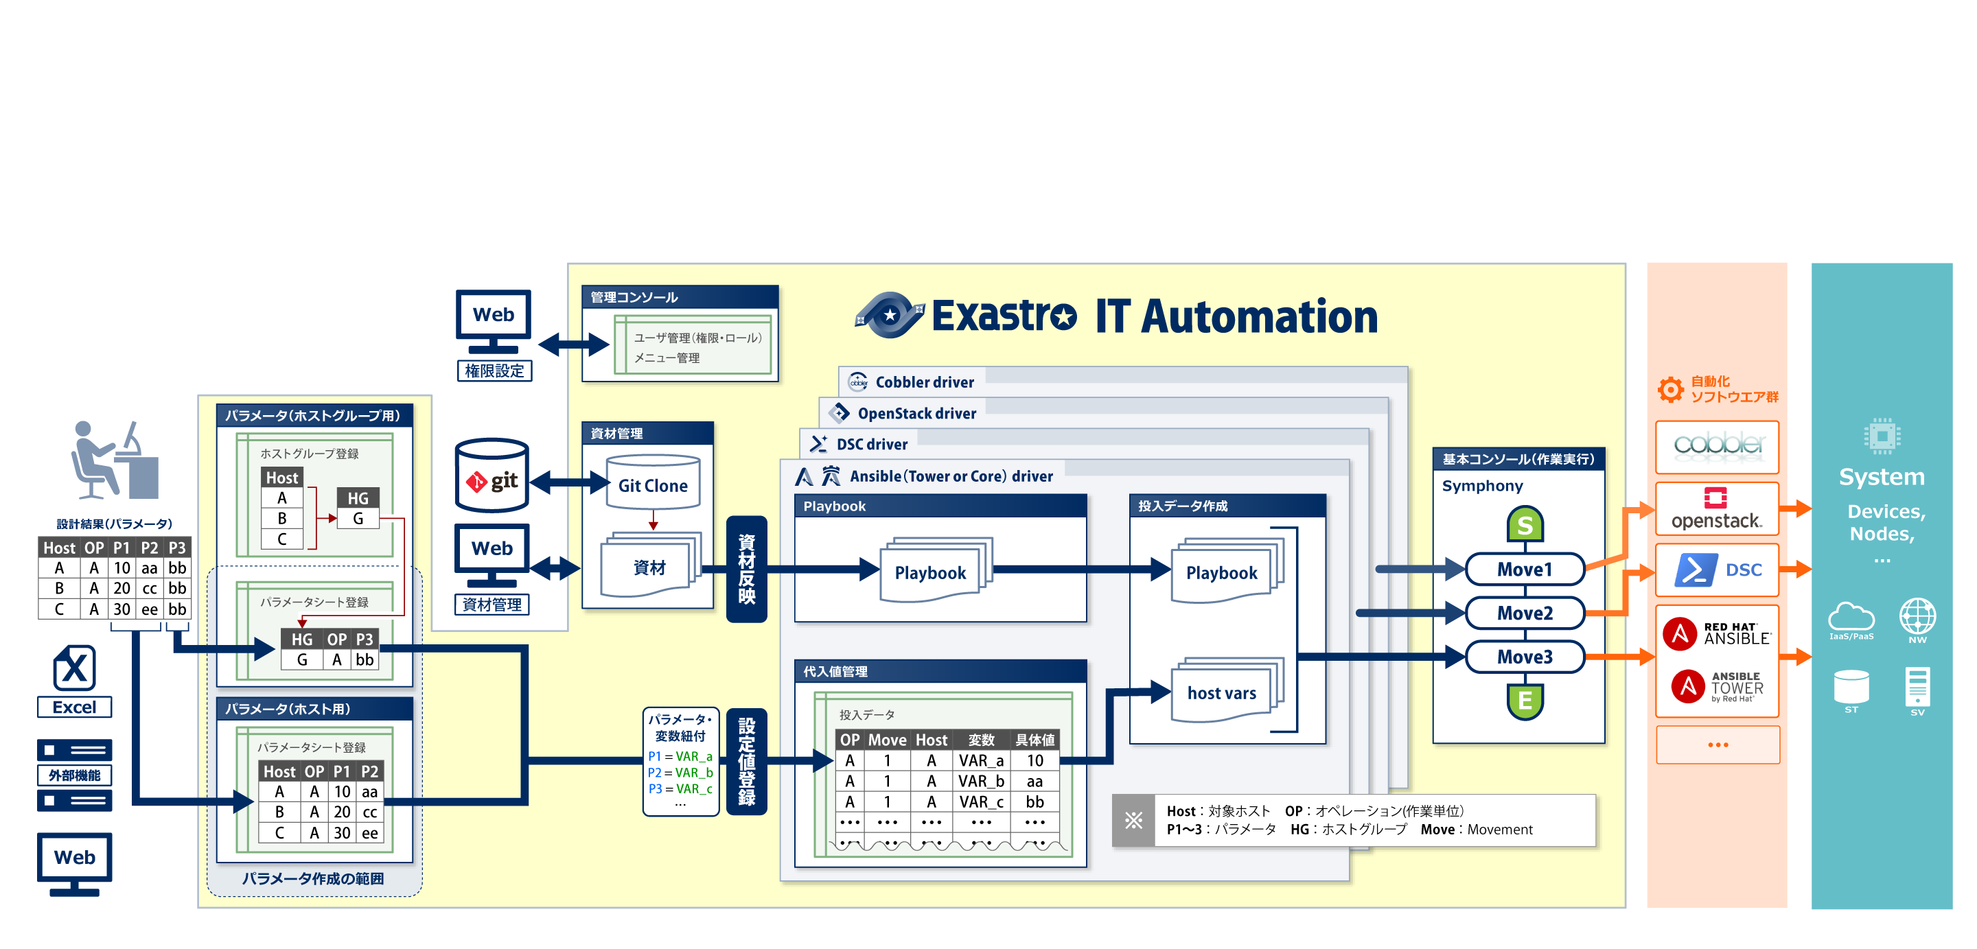

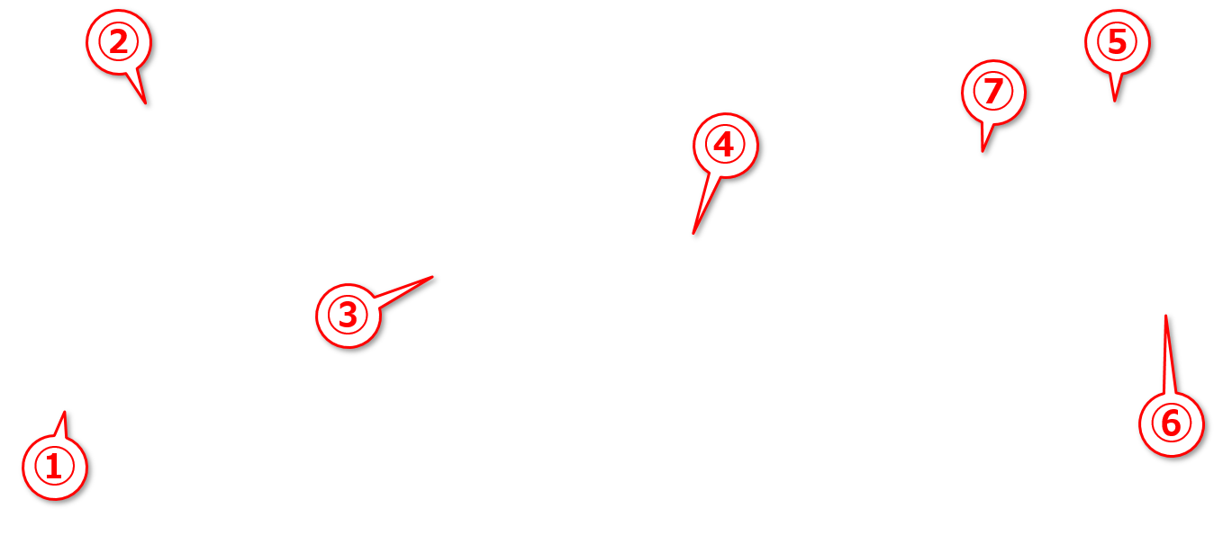
詳細イメージ

Slide 24
Exastro IT Automation (ITA) を少しディープダイブ
プラットフォームのDevOpsとパラメータの履歴管理

Slide 25

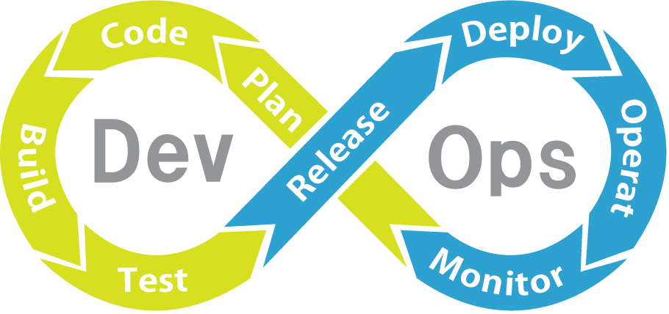
プラットフォームのDevOps
T1
T2
T3
T4
T5
時系列
設計
システム状態A
を設計
システム状態B を設計
システム状態C を設計
システム状態D を設計
システム状態E を設計
システム状態F
を設計
運用対象のシステム状態と最新の設計が
何世代もずれて、システム状態をインプット
として新たな開発をすることはできない
通常よく言われている DevOpsは適用できない
システム
システム状態A
システム状態B
システム状態C
システム状態D

Slide 26

プラットフォームのDevOps
T1
T2
T3
T4
T5
時系列
設計
システム状態A
を設計
システム状態B を設計
システム状態C を設計
システム状態D を設計
システム状態E を設計
システム状態F
を設計
システム状態A の設計履歴
システム状態B の設計履歴
システム状態C の設計履歴
システム状態D の設計履歴
システム状態E の設計履歴
システム状態A の設計履歴
システム状態B の設計履歴
システム状態C の設計履歴
システム状態D の設計履歴
設計
履歴
システム状態A の設計履歴
システム状態B の設計履歴
システム状態C の設計履歴
システム更改
システム状態A の設計履歴
システム状態B の設計履歴
妥当性確認
システム状態A の設計履歴
システム
システム状態A
システム状態B
システム状態C
システム状態D

Slide 27

ITAでのパラメータの履歴管理
ITAの履歴管理機能つきパラメータシート
今日(10/9)で パラメータを 抽出すると
ホスト | オペレーション |  | パラメータ |  |  |  | 設計日
 | 日時 | 作業名 | P1 | P2 | P3 | …
hostA | 12/20 | クリスマス対応 | 1024 | 512 | 2048 | … | 10/1
hostA | 10/9 | hostB増設 | 512 | 256 | 1024 | … | 8/3
hostA | 9/3 | システムリリース | 256 | 128 | 512 | … | 7/7
hostB | 12/20 | クリスマス対応 | 16 | 32 | 64 | … | 10/1
hostB | 10/9 | hostB増設 | 32 | 64 | 128 | … | 8/3
本日のシステムの期待値
ホスト | パラメータ |  |  |  | 設計日
 | P1 | P2 | P3 | …
hostA | 512 | 256 | 1024 | … | 8/3
hostB | 32 | 64 | 128 | … | 8/3
運用者は 運用に 集中できる
システム更改
妥当性確認
システム
設計者は設計に集中できる

Slide 28
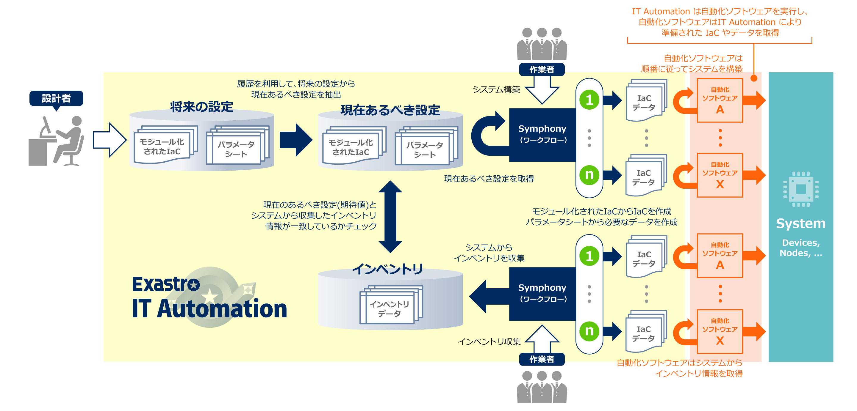
つまり、ITAで実現するプラットフォームのDevOpsとは？

